Slide 1
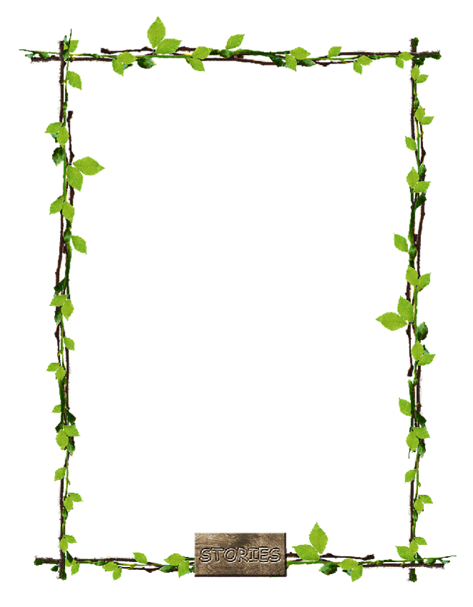










KHỞI ĐỘNG

Slide 2
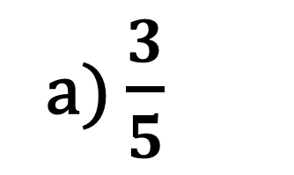
1. Trong các số sau số nào là số tự nhiên :
a) $\frac{3}{5}$
b) 35
c) 3,5
2. Số 123 478 giá trị của số 7 là :
a) bảy chục.
b) bảy trăm.
c) bảy đơn vị.

Slide 3
BÀI ÔN

Slide 4

Toán
ÔN TẬP VỀ SỐ TỰ NHIÊN
Trang 147

Slide 5

MỤC TIÊU
1. Đọc, viết số tự nhiên.
2. So sánh các số tự nhiên.
3. Dấu hiệu chia hết cho 2, 3, 5, 9.
TÌM BẠN

Slide 6
Bài 1.
a) Đọc các số sau :
70 815 ; 975 806; 5 723 600; 472 036 953.
b) Nêu giá trị của chữ số 5 trong mỗi số trên :
- Muốn đọc số tự nhiên ta tách số đó thành từng lớp, mỗi
lớp 3 hàng (từ phải qua trái).
- Đọc số (từ trái qua phải) dựa vào cách đọc số có 3 chữ số
kết hợp với tên lớp (trừ lớp đơn vị).
70 815 : Bảy mươi nghìn tám trăm mười lăm.
Lớp triệu |  |  | Lớp nghìn |  |  | Lớp đơn vị
Hàng trăm triệu | Hàng chục triệu | Hàng triệu | Hàng trăm nghìn | Hàng chục nghìn | Hàng nghìn | Hàng trăm | Hàng chục | Hàng đơn vị
975 806 : Chín trăm bảy mươi lăm nghìn tám trăm linh sáu.
5 723 600 : Năm triệu bảy trăm hai mươi ba nghìn sáu trăm.
472 036 953 : Bốn trăm bảy mươi hai triệu không trăm ba mươi sáu nghìn chín trăm năm mươi ba.
b) Nêu giá trị của chữ số 5 trong mỗi số trên.

Slide 7
Số | Đọc số | Giá trị chữ số 5
70 815 | Bảy mươi nghìn tám trăm mười lăm.
975 806 | Chín trăm bảy mươi lăm nghìn tám trăm linh sáu.
5 723 600 | Năm triệu bảy trăm hai mươi ba nghìn sáu trăm.
472 036 953 | Bốn trăm bảy mươi hai triệu không trăm ba mươi sáu nghìn chín trăm năm mươi ba
5
5
5
5 000
5
5 000 000
5
50

Slide 8
Bài 2. Viết số thích hợp vào chỗ trống để có :
a) Ba số tự nhiên liên tiếp :
998 ; 999 ; ....
.... ; 8 000 ; 8 001
66 665 ; ..... ; 66 667
b) Ba số chẵn liên tiếp :
98 ; ... ; 102.
996 ; ... ; ...
...... ; 3 000 ; 3 002
1 000
100 ; 102.
7 999
998 ; 1 000.
66 666 ; 66 667
2998 ; 3 000 ; 3 002.
c) Ba số lẻ liên tiếp :
77 ; 79 ; ....
299 ; .... ; 303.
.....; 2 001 ; 2 003.
81.
301 ; 303.
1999 ; 2 001 ; 2 003.

Slide 9


Hai số tự nhiên liên tiếp hơn kém nhau 1 đơn vị.
Kiến thức cần nhớ
Hai số chẵn liên tiếp hơn kém nhau 2 đơn vị.
Hai số lẻ liên tiếp hơn kém nhau 2 đơn vị.

Slide 10
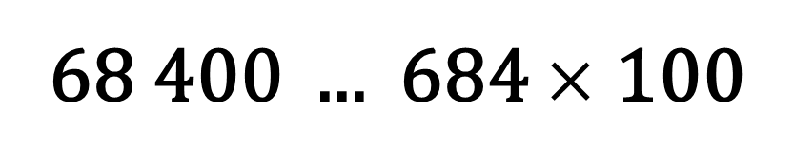
Bài 3.
>
<
1000 ... 997
53 796 ... 53 800
>
<
=
?
6 987 ... 10 087
<
217 690 ... 217 689
>
7 500 : 10 ... 750
=
=
68 400 ... 684 $×$ 100
750
68 400
* Trong 2 số tự nhiên :
+ Số nào có nhiều chữ số hơn thì lớn hơn. Số nào có ít chữ số hơn
thì bé hơn.
+ Nếu hai số có số chữ số bằng nhau thì so sánh từng cặp chữ số
ở cùng một hàng kể từ trái sang phải.
Muốn so sánh 2 số tự nhiên ta làm như thế nào ?

Slide 11
Bài 4. Viết các số theo thứ tự :
Từ bé đến lớn : 4 856 ; 3 999 ; 5 486 ; 5 468.
Từ lớn đến bé : 2 763 ; 2 736 ; 3 726 ; 3 762 .
bé
4
3
5
lớn
4 856 ;
3 999 ;
5 486 ;
5 468 ;
5
lớn
bé
2 763 ;
2 736 ;
3 726 ;
3 762 ;
Đáp án :
a) Từ bé đến lớn :
b) Từ lớn đến bé :

Slide 12
Bài 5. Tìm chữ số thích hợp để khi viết vào ô trống ta được :
43 chia hết cho 3 ;
b) 2 7 chia hết cho 9 ;
c) 81 chia hết cho cả 2 và 5 ;
d) 46 chia hết cho cả 3 và 5.
8
(Hoặc 5, hoặc 8)
5
2
9
(Hoặc 9)
0
0
5
* Số chia hết cho 3 là số có tổng các chữ số chia hết cho 3.
* Các số chia hết cho 2 là các số có số tận cùng là : 0; 2; 4; 6; 8.
* Số chia hết cho 9 là số có tổng các chữ số chia hết cho 9.
* Các số chia hết cho 5 là các số có số tận cùng là : 0; 5.

Slide 13
VẬN DỤNG

